Slide 1
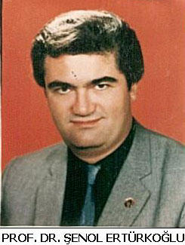

Slide 2
Sevgili Tıp Öğrencilerim,Vajina ve Meme dersime Hoşgeldiniz! Kendi hazırladığım 3 dildeki (Türkçe,Almanca,İngilizce) özel internet sitem:(www.drsenolerturkoglu.com).

Slide 3
VAJİNA VE MEME
PROF.DR.ŞENOL ERTÜRKOĞLU-
MSc.ASLI GÜMÜŞEL

Slide 4
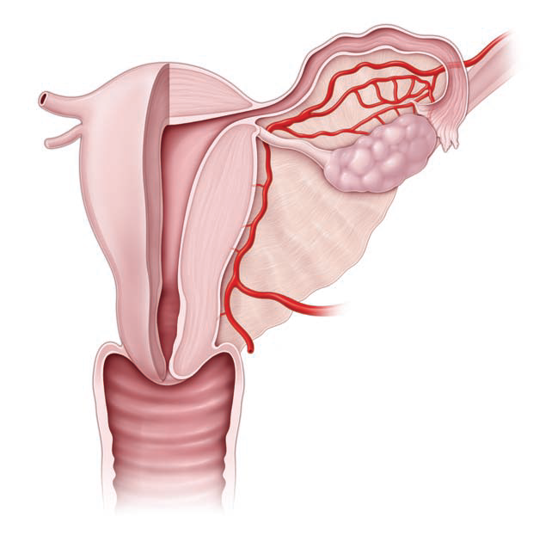
Vagina:
Vagina fibromuskuler boru şeklinde bir organ olup, alt ucunda hymen denilen transversal bir membran bulunur.
Vaginanın ön ve arka duvarı normalde birbirine değdiğinden lumeni kapalıdır.
Duvarı 3 tabakadan oluşur.

Slide 5
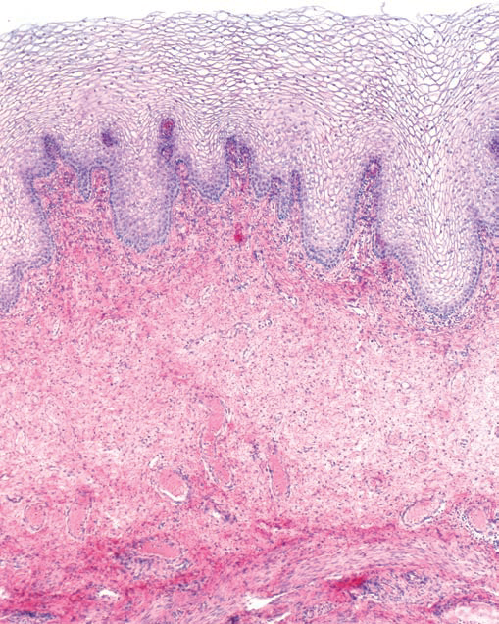
Tunika adventia (veya tunika fibroza):
Vaginayı dışındaki yapılara bağlayan elastik ipliklerden zengin ince bir bağ dokusudur.
Vagina elasitesinin fazla oluşu bu elastik ipliklere bağlıdır.
Ayrıca geniş venöz ağlar, sinirler ve küçük nöron toplulukları içerir.

Slide 6
2. Tunika muskularis: İçte sirküler ve ince, dışta longitudinal ve kalın iki tabakalı düz kastır. Kaslar arasında elastik liflerden zengin bir bağ dokusu bulunur. Vagina dış deliği civarında düz kas tabakası etrafında sifinkter yapan çizgili kaslar vardır.
3. Tunika mukoza: Lamina epitelialis ve lamina propria olmak üzere iki tabakalıdır. Mukoza transversal kıvrımlar yapmıştır. PAPİLLA!
(Epitel ile altındaki bağ dokusunun beraberce yaptıkları karşılıklı girinti ve çıkıntılara Papilla diyoruz.Papilla’lar beslenmeyi kolaylaştırmak ve yüzeyi genişletmek amacıyla oluşmuş yapılardır).

Slide 7
Lamina propria
Sıkı bağ dokusudur.
Bol kollagen demet ve elastik iplikler vardır.
Kan damarlarından zengindir.
Bir çok lenfosit ve lenf follikülleri içerir.
Propriya epitel içine doğru birçok mikroskopik papilla yapmıştır.

Slide 8
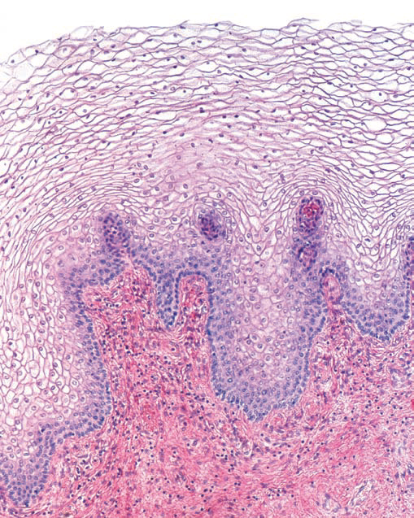
Lamina epitelialis
Çok katlı yassı keratinleşmemiş epitel.
Normalde çok az keratinizasyon görülür.
Östrojenik uyarımla epitelde bol miktarda glikojen sentezi ve depolanması görülür.
Vagina epiteli hormonal etki altında değişiklikler gösterir.
Vagina epitellerinin ve mukusun incelenmesi kadının hormonal durumu hakkında önemli bilgiler verir.
Puberte öncesi vagina epiteli ince ve glikojence fakirdir.

Slide 9
HYMEN-Kızlık Zarı:
Bakire’lerde vaginanın vestibuluma açıldığı yerde bulunan ince bir mukoza kıvrımıdır.
Her iki yüzünde çok katlı yassı epitel ortada ince bir bağ dokusu vardır.
Hymen delikli veya yarımay biçimli çeşitli şekillerde olabilir.

Slide 10
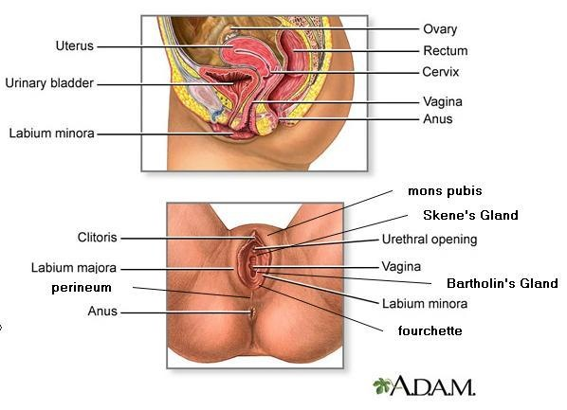
Dış Kadın-Dişi Genital Organlar ;
Vestibulum vagina,
Labium minus,
Labium majus
Klitoris'ten ibarettir.
Vestibulum vagina, vagina ve üretranın açıldığı mukoza ile örtülü bir aralıktır.
Epiteli çok katlı yassı keratinizedir.

Slide 11
Vaginanın tersine propriada bezler vardır. Ürethra deliği çevresine ve clitoris üzerine açılan müköz salgılı bu bezlere gl. vestibulares minores denir.
Vestibulum vaginanın yan yüzlerinde bulunan tubuloalveoler yapılı ,müköz salgılı gl . vestibulares mayores (Bartolin bezleri) adlı iki büyük bez ise labium minusun iç yüzüne açılır.
Bu bezler erkekteki bulbo uretral bezlerin homologudur.

Slide 12
- Labium minores'ler(küçük dudaklar), vestibulumun yan duvarlarını oluştururlar. Labia mayoresler arasına yerleşmiş iki küçük deri kıvrımıdır. Bazal tabaka bol miktarda pigment içerir. Kıl ve yağ dokusu bulunmaz, ancak yağ bezleri vardır. Bol damarlıdır.
- Labium mayuslar(büyük dudaklar); labium minusların dışında, iki taraflı, mons pubis'ten aşağı doğru uzanan bir çift deri kıvrımıdır. İç yüzleri labium minus gibi kılsız olduğu halde dış yüzleri kıllıdır, yağ ve ter bezleri içerir. Derması geniş yağ kitlesi içerir.

Slide 13
Klitoris-Clitoris-Bızır.
Embriyolojik olarak penis'in homologu olan erektil bir organdır.
Labium minus'un üst bileşeğinde, vestibulum mukozası ile örtülüdür.
Serbest uçları glans clitoris ile sonlanan 2 erektil cisimden (corpus cavernosum) yapılmıştır.
Dıştan duyusal sinir sonlanmaları ile donatılmış ince bir deri ile örtülmüştür.

Slide 14
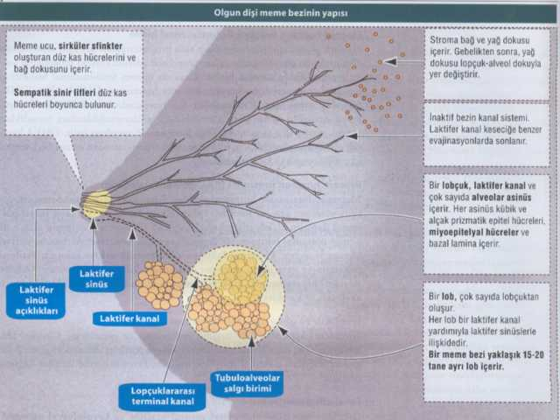
Meme bezi
Göğüs veya meme bezi epidermisten aşağı doğru gelişir.
Meme ucu bol miktarda yağ bezleri içeren modifiye olmuş ve areola adını alan bir deri tarafından kuşatılmıştır.
Yaklaşık 15-20 tane laktifer kanal özelleşmiş laktifer süt sinüsleri boyunca meme ucunun tepesine açılır.
Süt üreten meme bezinde her laktifer kanal bir lobun sütünü taşır.

Slide 15
Meme bezi yapısı
Kanal sistemi
Lop
Lopçuklardan oluşur.
Her lop göğsün fibroadipoz dokusunun içine genişleyendallanmış laktifer kanal içerir.
Her laktifer kanal prizmatik veya kübik epitelle ve bunların çevresinde devamlılık göstermeyen miyoepitel hücrenin tabakası ile kaplıdır.

Slide 16
Dinlenme fazında
Gebeliğin olmadığı durumlarda, meme bezi her biri dışarıya doğru açılan kör keseciklerde sonlanan laktifer kanallar içerir.

Slide 17
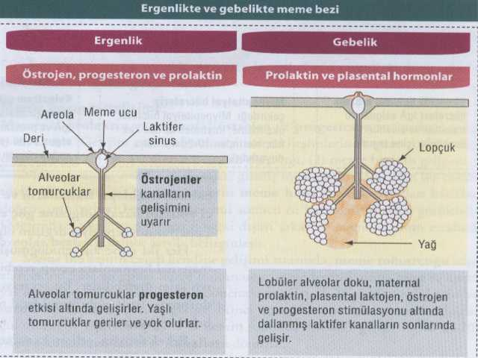
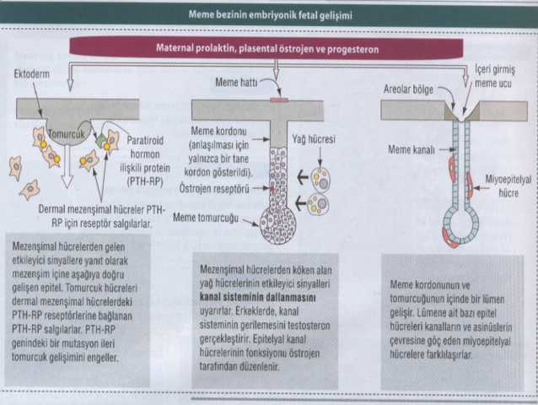
Gebelikte
Kanallar dallara açılır ve lopçuğu oluşturan alveollerden veya asinüslerden oluşmuş keselerde sonlanırlar

Slide 18
Laktasyonda emzirme
Meme ucunda emzirmeden kaynaklanan nöral uyarı ile:
Oksitosin ile sütün dışarı çıkması. Oksitosin alveolü kuşatan miyoepitel hücrelerin kontraksiyonuna sebep olur.
Hipotalamustan lütenizan hormon salgılatıcı faktörün salınımının durdurulması sonucu ovulasyonun geçici bir süre tutulu kalması

Slide 19
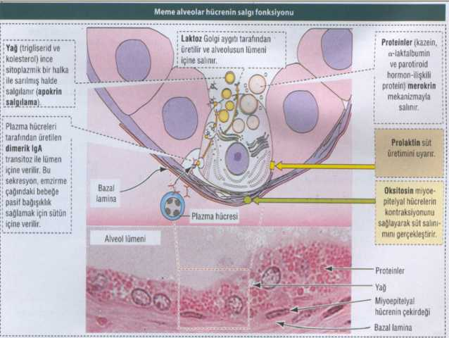
SÜT İÇERİĞİ
Merokrin salgılama ile salınan proteinler (kazein, alfa-laktalbümin ve PTH-RP)
Apokrinle salgılanan lipitler
Şeker
Ig A

Slide 20
Klinik
Meme bezinin her dokusu patolojik durumların kaynağı olabilir.
Meme kanseri kadınlarda en sık görülen kötü huylu tümördür.
Fibrokistik değişimler, 20-40 yaş arası kadınlarda, en sık rastlanan iyi huylu meme bezi durumudur. Hormonal düzensizlikler fibrokistik değişimlerle beraber görülürler.

Slide 21
Fibroadenom
İyi huylu meme hastalıkları arasında ikinci derecede en yaygın olarak gözüken fibroadenom, 20-30 yaş arasındaki genç kadınlarda görülür.
Fibroadenomlar yavaş büyüyen epitel kitlesidir. Ağrı yapmazlar.

Slide 22
Meme kanseri
Yaklaşık %80’i laktifer kanalların epitelyal tabakalarından köken alır. Laktifer kanallardaki epitelyal hücre tabakaları östrojen reseptörüne sahiptirler ve meme tümörlerinin yaklaşık % 50-85’i östrojen reseptörü içerir.
Alfa ve beta olmak üzere iki tiptir. Alfanın östrojene ilgisi daha fazladır.

Slide 23
Meme kanseri tedavisi
Östrojen bağımlı tümörlerin çoğu antiöstrojen olan tamoksifen tedavisinden sonra geriler.

Slide 24
Kaynaklar
ERTÜRKOĞLU.A.Ş.:Kadında Vagina’nın Işık ve Elektron Mikroskopları Düzeyindeki Normal.Yapısı.(Kitap).C.Yayınları.İstanbul.1988.
SEÇKİM.İ:;ERTÜRKOĞLU.A.Ş.;TAŞYÜREKLİ.M.;
ARDA.O.;ALKAN.F.;OKTAR.H.:Özel Histoloji.İstanbul Üniversitesi,Cerrahpaşa Tıp Fakültesi Yayınları.İstanbul.2008.

Slide 25
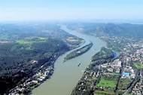
PROF.DR.A.ŞENOL ERTÜRKOĞLU
Teşekkürler
BONN-Luftaufnahme-Sieben Berge Bad Honnef-D-Deutschland-Hava Fotoğrafı-Ren Nehri Bölgesi-7 Dağlar-Bad Honnef-Almanya

